Slide 1
Lecture 1
Hello Python,
Hello PyTorch!

Slide 2
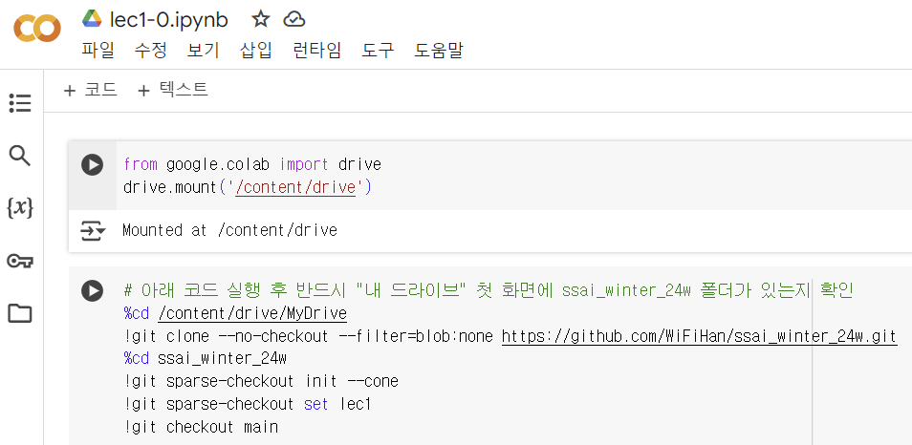
Preparation
실습환경 설정
본인 구글드라이브에 실습코드 다운로드받기
https://github.com/WiFiHan/ssai_winter_24w 에서 lec1/lec1-0.ipynb 파일 다운로드
본인 구글드라이브에 lec1-0.ipynb 파일 업로드
구글드라이브에 업로드된 lec1-0.ipynb 파일 더블클릭
셀(블록) 두 개를 모두 실행
“내 드라이브” 첫 화면에 “ssai_winter_24w” 폴더가 다운로드됐는지 확인
“ssai_winter_24w” 폴더 내부에 “lec1” 폴더가 있는지 확인

Slide 3
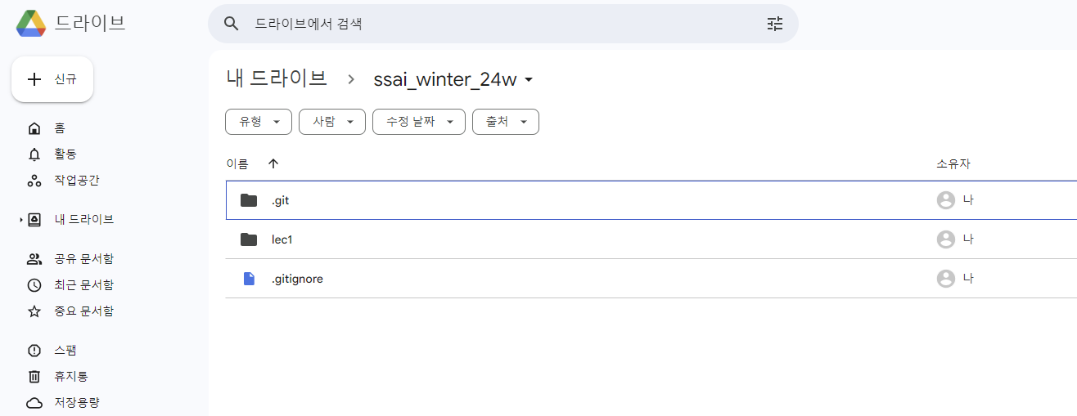
Preparation
강의노트 다운로드
강의노트 다운로드받기
구글드라이브에 설치된 ssai_winter_24w/lec1 폴더의 lab1.pptx(또는 pdf) 파일 다운로드
혹은 https://github.com/WiFiHan/ssai_winter_24w 에서 lec1/lab1.pptx(또는 pdf) 파일 다운로드

Slide 4
Contents
Intro
딥러닝 코드의 대략적 구조
Python이란?
PyTorch란?
실습환경 구축
Python 입문
PyTorch 입문
실습코드 실행

Slide 5


Intro
딥러닝 코드의 대략적 구조
필요 라이브러리 Import
데이터셋 로드
신경망 구조 정의
Optimizer & Objective Function
데이터
데이터
데이터
목표
학습: Trial & Error
모델 평가
데이터
목표
데이터
평가
Icon designed by freepik

Slide 6
Intro
Python
컴퓨터에게 사용자가 의도한 연산을 수행시키는 프로그래밍 언어
다음과 같은 장점으로 AI 개발 커뮤니티의 필수 언어로 자리잡음
‘비교적‘ 쉽고 간단함
다양한 라이브러리와 모듈
사용자가 일일이 구현해야 하는 수고를 덜 수 있음
데이터 분석, AI 개발 등을 위한 프레임워크도 이미 구현돼있음
상당량의 온라인 오픈소스 코드

Slide 7
Current Works
PyTorch
Facebook에서 개발한 딥러닝 프레임워크
구현의 편의성과 자유도가 높음
GPU 사용이 편리함
대부분의 AI Research Community에서 사용 중

Slide 8
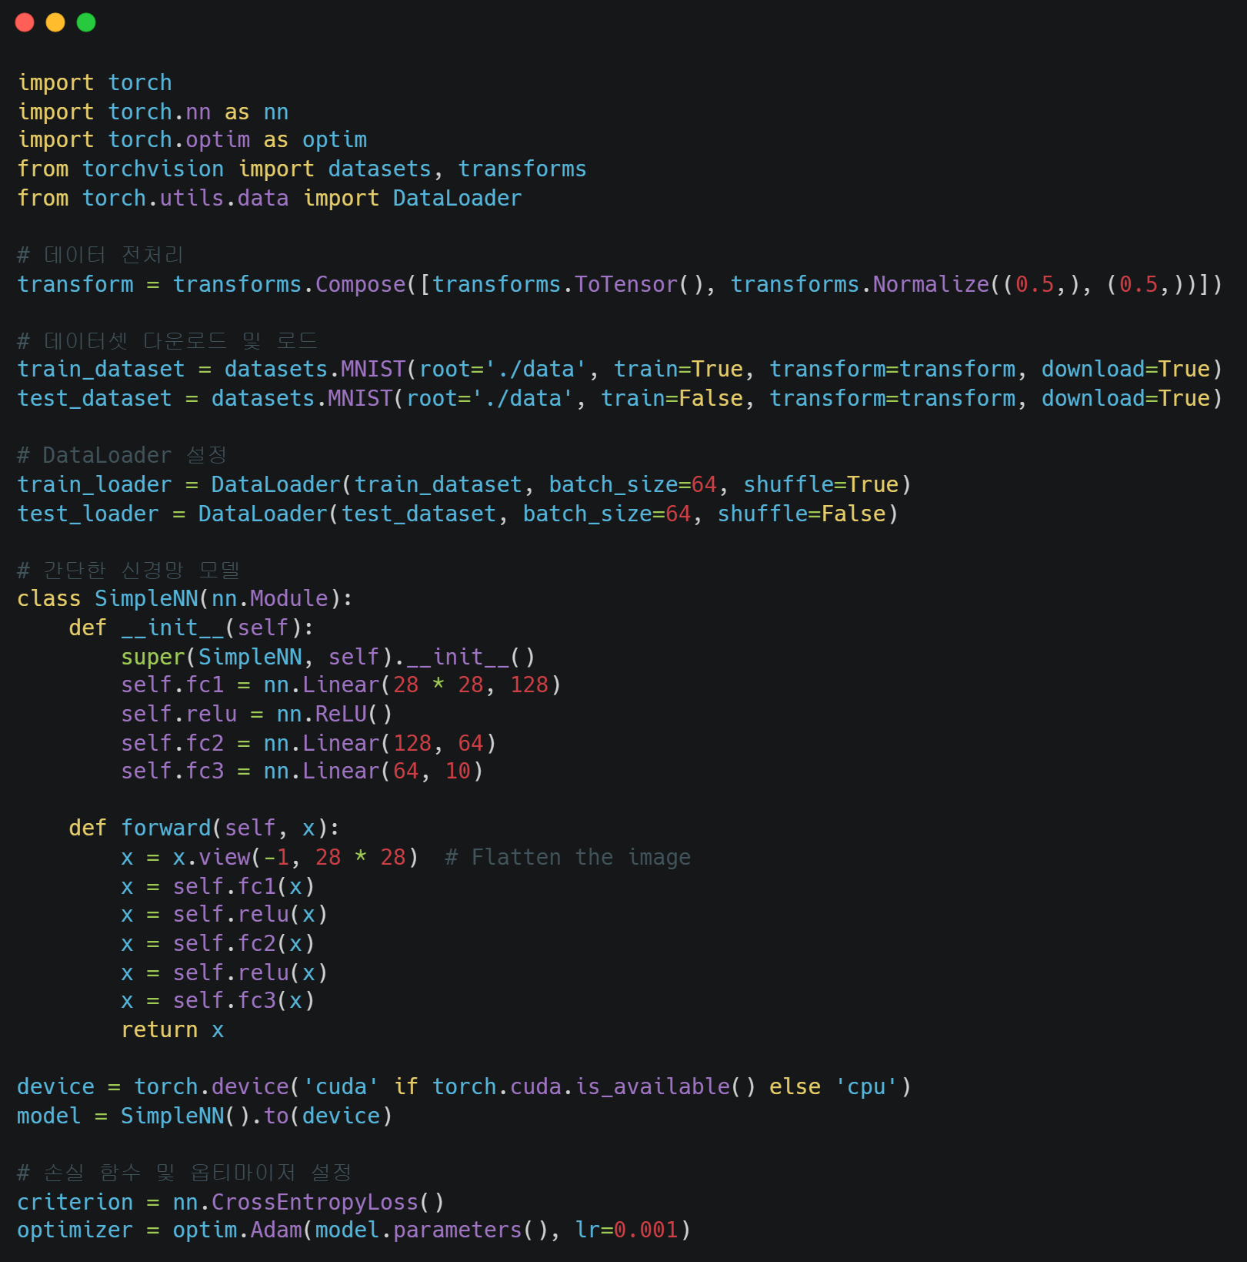
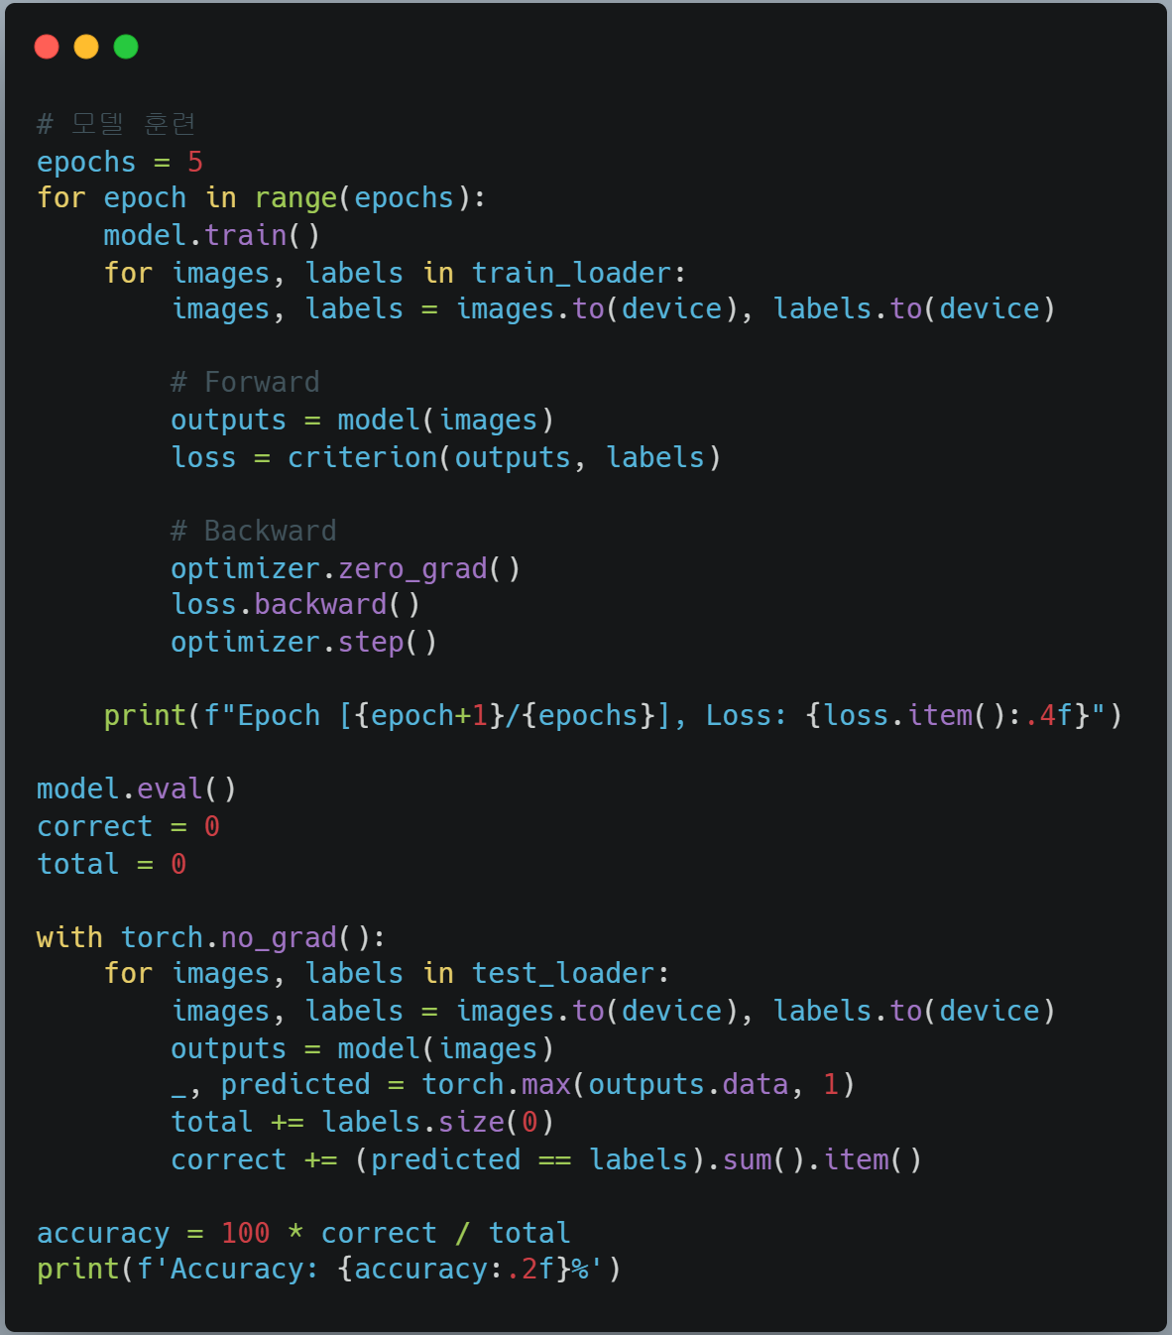
Intro
코드 예제
간단한 딥러닝 코드 구현

Slide 9





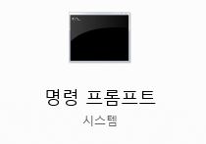
실습환경
실습환경 도식
로컬(Local)
터미널(Terminal)
서버(Server)
SSH
로컬(local): 현재 사용중인 노트북으로, 하드웨어 성능 한계로 AI 모델 직접 동작은 어려움
서버(server): 코드가 실제로 저장되고 실행될 고성능 컴퓨터
터미널(terminal): 네트워크 연결(SSH)을 통해 로컬에서 서버로 접속하는 창구
콘다(conda): 프로젝트에 맞게 서버 내 환경을 설정하는 도구
주피터 랩(jupyter lab): 코드 편집 도구

Slide 10
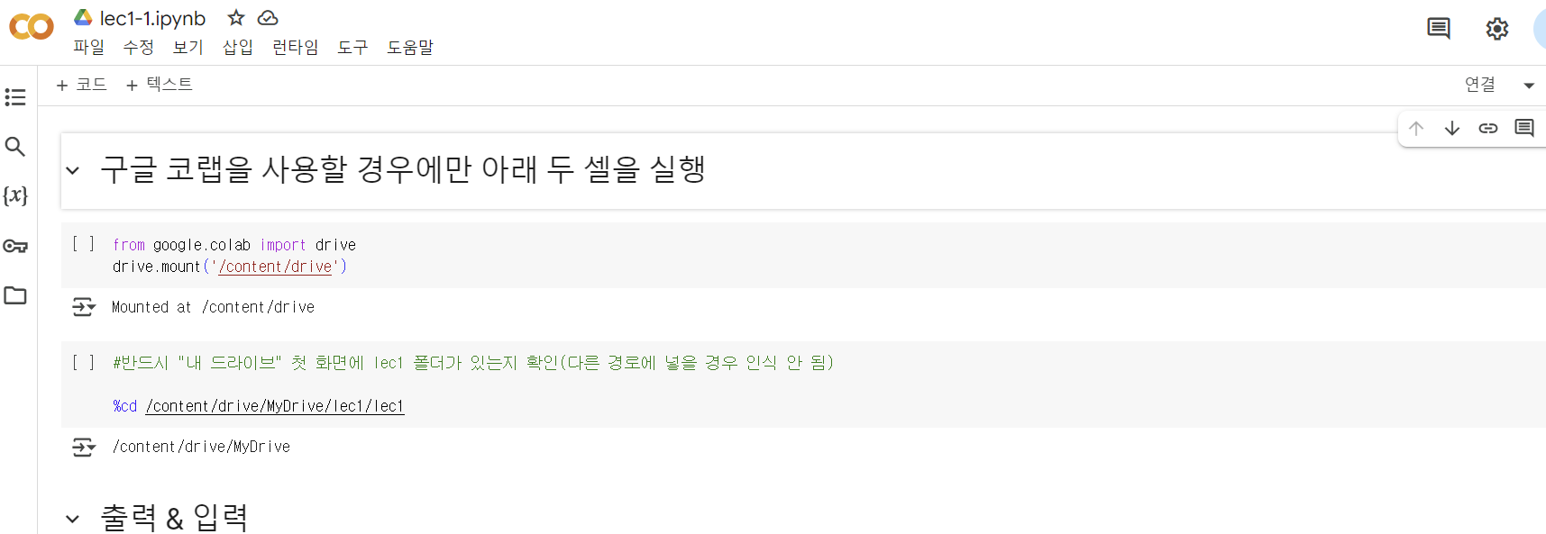
실습환경
실습환경 설정
로컬(Local)
터미널(Terminal)
서버(Server)
SSH
코랩(Google Colab): 서버 설정을 편리하게 도와주는 서비스
클라우드 서버(하드웨어) 자원 제공(CPU, GPU, RAM)
터미널, 콘다, 주피터랩(소프트웨어) 설정이 대부분 돼있어 사용자의 개발환경 설정 부담을 덜어줌

Slide 11
Python 입문
Contents
출력과 입력
변수를 저장하는 자료형
반복문과 조건문
함수
클래스와 상속
모듈과 패키지

Slide 12
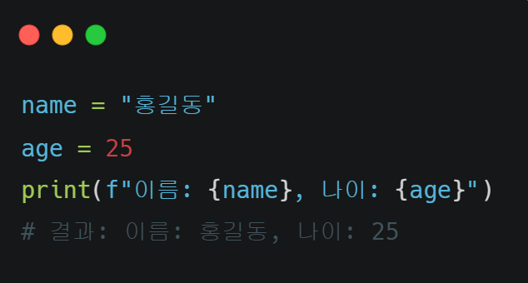
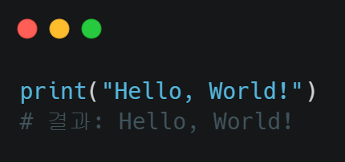
Python 입문
출력과 입력
print: 출력
화면에 사용자가 원하는 텍스트나 변수의 내용을 출력할 때 사용

Slide 13
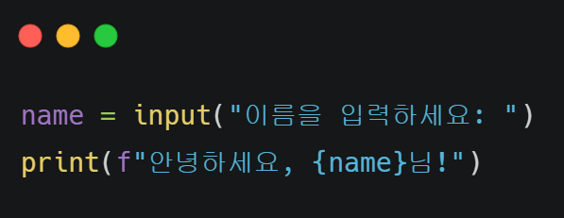
Python 입문
출력과 입력
input: 입력
프로그램에 사용자가 원하는 텍스트나 변수의 내용을 입력할 때 사용

Slide 14
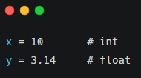
Python 입문
자료형: 변수의 ‘품사’
숫자형
int(정수), float(실수)

Slide 15
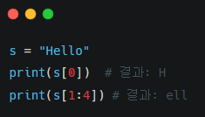
Python 입문
자료형: 변수의 ‘품사’
문자열
큰따옴표(“”) 또는 작은따옴표(‘’)로 묶음
s[0]: 문자열의 첫 번째 글자, s[1:4]: 문자열의 두 번째~다섯 번째 글자

Slide 16
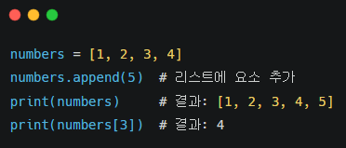
Python 입문
자료형: 변수의 ‘품사’
리스트: 여러 데이터를 저장하는 ‘유연한’ 상자와 같음
개별 데이터를 넣었다 빼는 것이 자유로움(mutable)
대신 처리 속도가 튜플(tuple) 자료형에 비해 느림

Slide 17
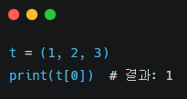
Python 입문
자료형: 변수의 ‘품사’
튜플: 여러 데이터를 저장하는 ‘고정된’ 상자와 같음
개별 데이터를 넣었다 빼는 것이 어려움(immutable)
대신 처리 속도가 리스트(list) 자료형에 비해 빠름

Slide 18
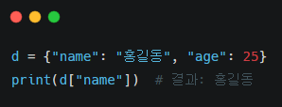
Python 입문
자료형: 변수의 ‘품사’
딕셔너리: 여러 데이터를 ‘라벨을 붙여‘ 저장하는 상자와 같음
Key-value 쌍으로 데이터를 저장함

Slide 19
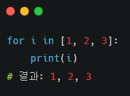
Python 입문
반복문
For문: 각 요소에 대하여 들여쓰기된 행위를 반복 수행

Slide 20
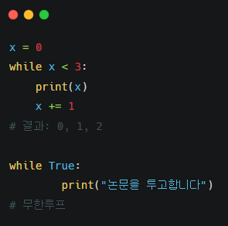
Python 입문
반복문
While문: 어떤 조건의 평가값이 True일 때까지 들여쓰기된 행위를 반복 수행

Slide 21
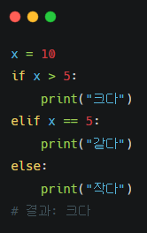
Python 입문
조건문
조건에 따라 수행되는 코드를 다르게 할 수 있음(Branch)
참고) Python에서 ‘=‘과 ‘==‘는 다름
‘=‘: 좌변의 변수에, 우변을 계산한 값을 할당하는 기호
Ex. x= x+10: 변수 x에 기존 x값에 10을 더한 새로운 값을 할당하겠다
‘==‘: 좌변과 우변을 각각 계산한 값이 같은지 다른지 True/False로 판단하는 기호

Slide 22
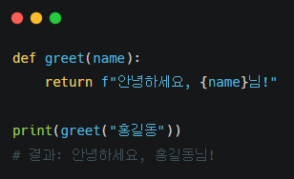
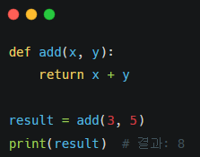
Python 입문
함수
특정 행위들을 수행하고 경우에 따라 반환하는 코드 블록
함수의 동작 원리와 반환값을 앞에서 정의하면(definition),
나중에 input argument를 제공하여 호출함으로써(call) 해당 동작을 실행 가능

Slide 23
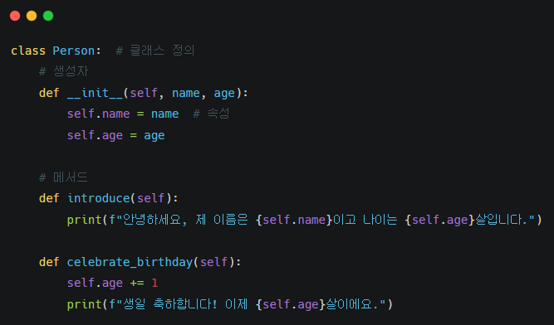
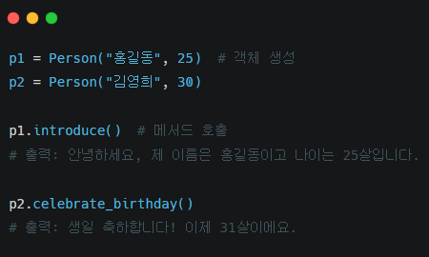
Python 입문
클래스와 상속
동일한 특징과 기능을 공유하는 대상을 하나로 묶어서 정의하는 설계도
Ex) Human Class는
Attribute(Human이 공유하는 속성)으로 name, age 등이 있으며
Method(Human이 공유하는 기능)으로 introduce, celebrate_birthday 등이 있다

Slide 24
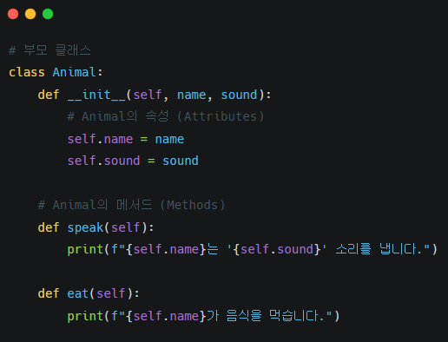
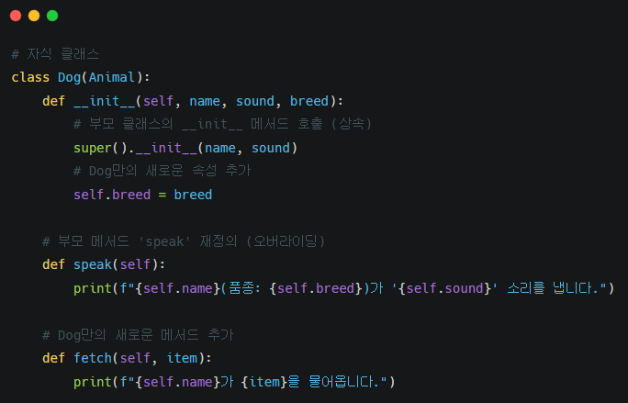
Python 입문
클래스와 상속
어떤 클래스는 다른 클래스를 상속할 수 있음(Inheritance)
Ex) Dog Class가 Animal Class를 상속하도록 정의하면
Dog Class는 Animal Class의 Attribute, Method를 물려받으며
물려받은 Attribute, Method를 재정의하거나 새 Attribute, Method를 가질 수 있음

Slide 25
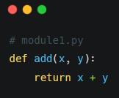
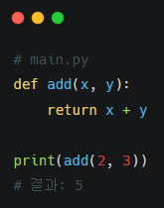
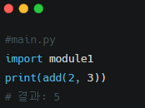
Python 입문
모듈과 패키지
모듈: 특정 함수, 변수, 클래스들의 정의가 담긴 개별 파일
코드 중복을 줄이고, 기능별로 프로그램을 구조화하기 위해 사용
=

Slide 26
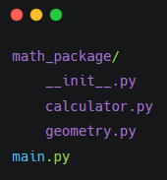
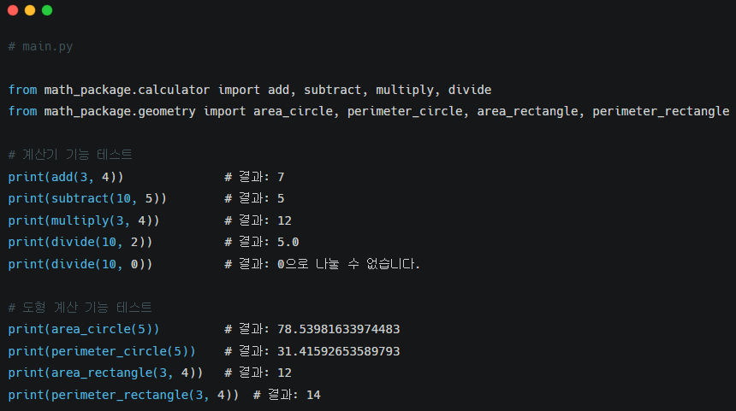
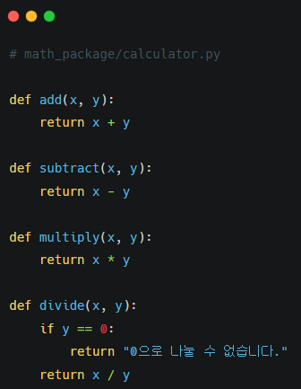
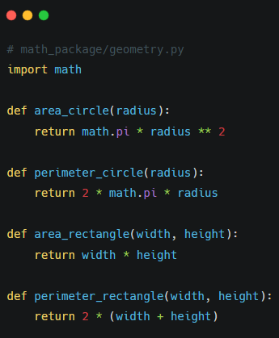
Python 입문
모듈과 패키지
패키지: 여러 모듈(파일)이 담긴 폴더
모듈이 책 한 권이라면, 패키지는 책장과 같음
모듈과 패키지의 집합이 라이브러리(PyTorch 또한 라이브러리임)

Slide 27
Python 입문
모듈과 패키지
패키지: 여러 모듈(파일)이 담긴 폴더
모듈이 책 한 권이라면, 패키지는 책장과 같음
모듈과 패키지의 집합이 라이브러리(PyTorch 또한 라이브러리임)

Slide 28
PyTorch 입문
Contents
Tensor
데이터 로드하기
신경망 모델 구조 정의하기
손실함수 및 옵티마이저 정의하기
모델 훈련 및 평가하기

Slide 29
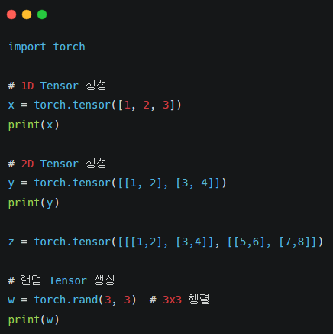
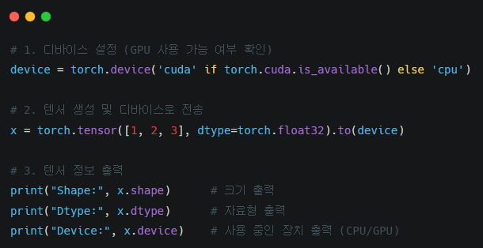
PyTorch 입문
Tensor
PyTorch에서 사용하는 다차원 배열(배열의 일반화)의 자료형
1D: 벡터, 2D: 행렬, 3D: 행렬의 묶음, 4D…
CPU에 저장된 Tensor를 GPU로 이동시킬 수 있음
병렬처리가 가능해져 연산속도가 가속됨

Slide 30
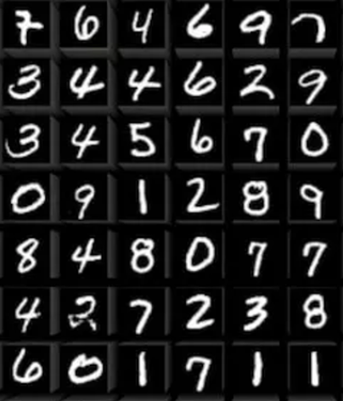
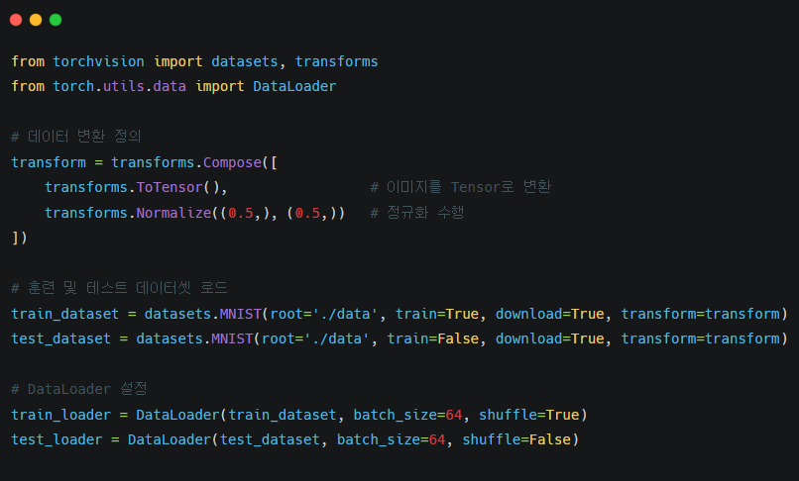
PyTorch 입문
Dataset & Dataloader
Dataset: 데이터를 정의하고 저장함
아래 예제에선 MNIST 손글씨 데이터셋(0~9 손글씨)을 사용
DataLoader: Dataset에서 batch 단위로 데이터를 로드함
Batch Size: 한 번에 학습하는 데이터의 수. 클수록 학습 속도 & 메모리 사용량 증가
아래 예제에서는 Batch Size가 64; 즉 한 번에 64개의 손글씨 이미지를 처리함

Slide 31
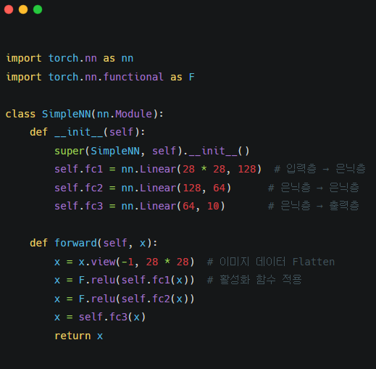
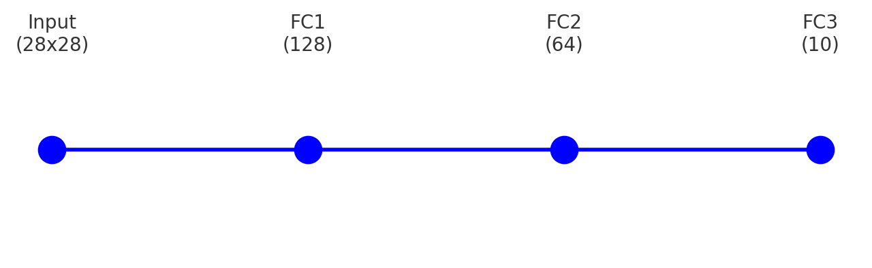
PyTorch 입문
신경망 모델 구조 정의
nn.Module 클래스를 상속하여 신경망 정의
모델 구조 정의: 레이어의 크기 및 순서 설정

Slide 32
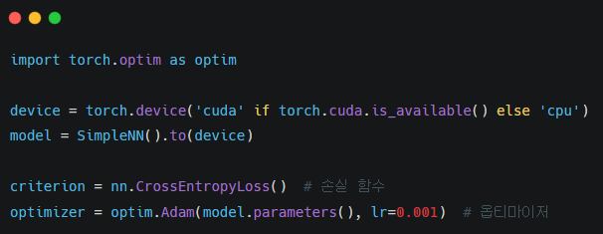
PyTorch 입문
손실함수 및 옵티마이저 정의
손실함수: 모델의 예측 오차를 정량화
아래 예제에선 CrossEntropyLoss라는 손실함수를 사용
옵티마이저: 손실함수값을 바탕으로 가중치 갱신 규칙을 정함
아래 예제에선 Adam이라는 옵티마이저를 사용

Slide 33
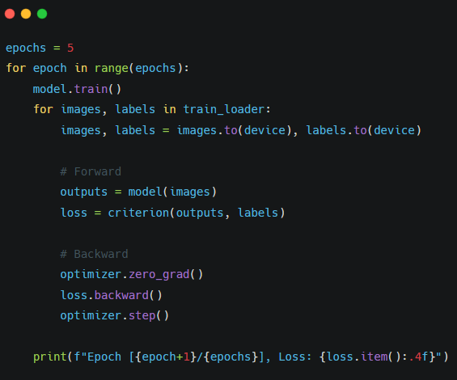
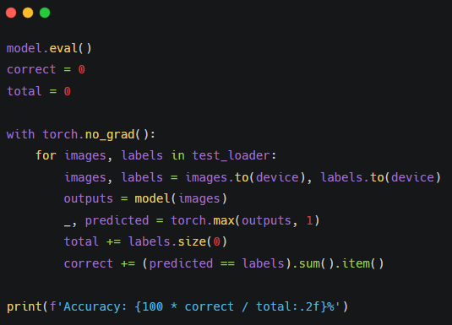
PyTorch 입문
모델 훈련 및 평가
훈련(Train): 데이터셋을 바탕으로 가중치를 갱신하는 과정
데이터셋을 바탕으로 손실함수값을 계산한 뒤, 옵티마이저를 작동시킴
평가(Evaluation): 훈련된 모델의 성능을 평가하는 과정
아래 예제에서는 Accuracy를 계산함

Slide 34
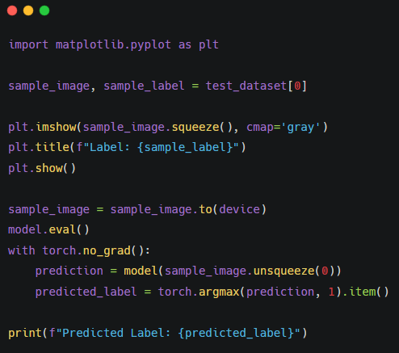
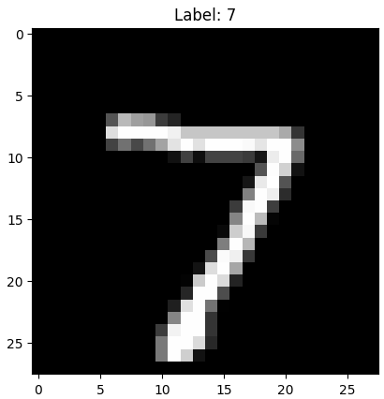
PyTorch 입문
예측 결과 시각화
Matplotlib: Python에서 사용되는 시각화 라이브러리

Slide 35
Closing
코드 예제 해석
라이브러리 Import, 데이터셋 로드, 신경망 모델구조 정의, 손실함수 및 옵티마이저 정의
모델 훈련 및 평가

